Slide 1
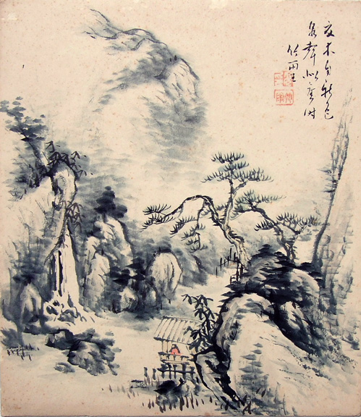
«Кавабата Ясунарі. Повість «Тисяча журавлів» »
Підготувала:
Учениця 11-А класу
ЗОШ. №22 м. Кременчука
Климченко Аліна

Slide 2
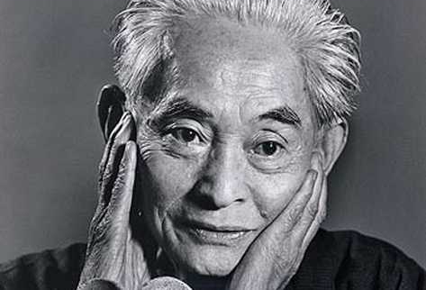
Усе своє життя я прагнув прекрасного і буду прагнути його до самої смерті.
Я. Кавабата
Японський письменник Ясунарі Кавабата народився 11 червня 1899 року в м. Осаці (Японія) в багатій сім`ї лікаря, людини високоосвіченої, закоханої у літературу та мистецтво.
“З дитячих років мені довелося жити сиротою, але люди оточили мене турботою, і я став одним із тих, хто нездатен образити чи ненавидіти інших”.
Ясунарі Кавабата

Slide 3
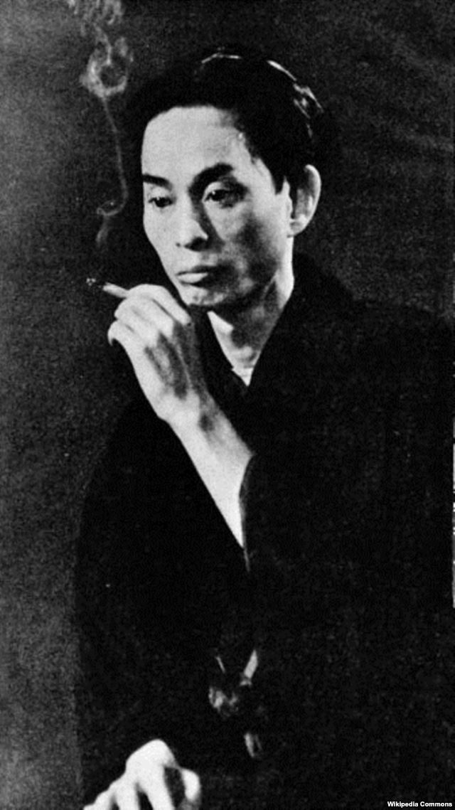
Навчання
1910—1917 pp. у початковій і середній школах м. Осака, Кавабата Ясунарі зацікавився живописом та літературою, багато читав, віддаючи перевагу А. Стріндбергу, а з японських письменників — Акутагаві Рюноске та Міямото Юріко.
У 1917—1920 pp., під час навчання у першому коледжі Токіо, Кавабата Ясунарі ознайомився з російською літературою, особливо вирізнивши для себе Л. Толстого та А. Чехова.
З 1920 по 1924 pp. Кавабата Ясунарі навчався у Токійському університеті на відділенні англійської, а згодом японської літератур. Тема його дипломної роботи — «Коротка історія японського роману».

Slide 4
Творчість
1914 року почав писати свою першу автобіографічну розповідь, яка публікується в 1925 році під назвою “Щоденник шістнадцятирічного”.
У 1923 році навчаючись на останньому курсі університету Кавабата Ясунарі помістив свою статтю в студентському журналі “Синіть” (“Новий напрям”), що привернула увагу письменника Кан Кикуті. Який запропонував стати Ясунарі членом редакції літературного журналу “Бунгей сюнджю” (“Література епохи”).
У 1924 році Кавабата разом з групою молодих письменників започатковує журнал “Бунгей дзидай” (“Сучасна література”) модерністського напряму в японській літературі, відомого під назвою “синканкакуха” (“неосенсуалісти”) , яка перебувала під сильним впливом модерністських письменників Заходу.

Slide 5
Творчість
Перший літературний успіх починаючому письменнику принесла повість "Танцівниця з Ідзу” (1925), де розповідається про студента, що закохався в молоду танцівницю.
Постійним джерелом творчого натхнення Кавабата Ясунарі, за його власним зізнанням, слугувала «Повість про Гендзі» — найвидатніша пам'ятка середньовічної японської літератури.
У 1933 році написав книгу “Птахи і звірі”, де розповідається про холостяка, який відмовляється спілкуватися з людьми і знаходить мир серед тварин, пестячи спогади про дівчину яку кохав замолоду.
З 30-х років творчість Кавабати стає більш традиційною, він відмовляється від ранніх літературних експкрементів.
У 1934 році починає роботу над “Сніжною країною”. Перший варіант з`явився в 1937 році, а останній і остаточний аж через 10 років.

Slide 6
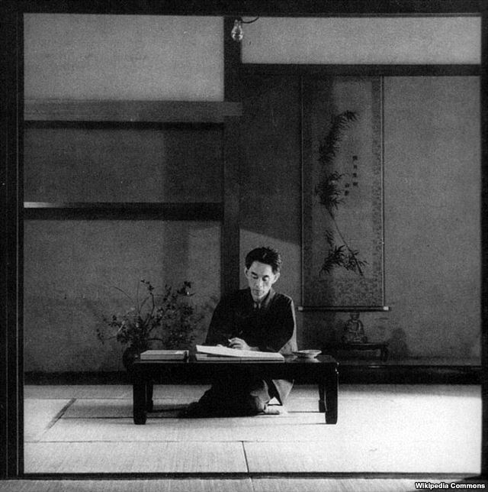
Особисте життя
У 1931 році Кавабата одружився, а в 1934 році переїхав до м. Камакури.
У цьому місті народилася донька.
Родина Ясунарі жила ніби на два світи : узимку вони мешкали на гірському курорті в котеджі європейського зразка, а влітку у класичному японському будинку.
Неподалеку від Дзуси у Ясунарі була квартира, де він працював в традиційному японському кімоно і дерев'яних сандалях.

Slide 7
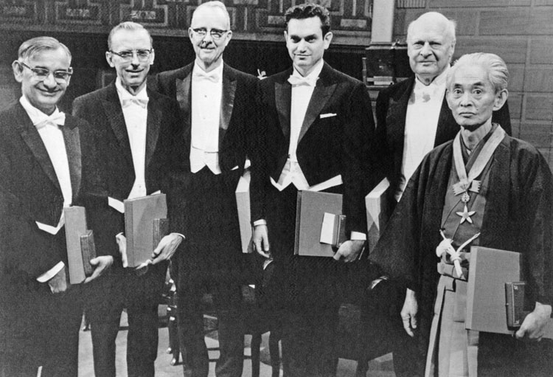
У 1960р. при підтримці держдепартаменту США Кавабата здійснює турне по декількох американських університетах (в число яких входив і Колумбійський університет), де веде семінари по японській літературі.
У своїх лекціях він вказував на безперервність розвитку японської літератури з XI по XIX століття,а також на глибокі зміни, що відбулися в кінці минулого сторіччя, коли японські письменники випробували сильний вплив своїх західних побратимів по перу.
У 1968 році Ясунарі отримав Нобелівську премію по літературі "за письменницьку майстерність, яка передає суть японської свідомості”.
Будучи першим японським письменником, що отримав Нобелівську премію, Кавабата. в своїй промові сказав: "Все своє життя я прагнув до прекрасного і буду прагнути до самої смерті”.

Slide 8
Премії
"За розвиток літератури” (1937).
Літературну премію Академії мистецтв (1952).
У 1954р. він був прийнятий в Японську академію мистецтв.
1959р. Нагороджений «Франкфуртською медаллю» імені Гете.
1960р. письменник отримав французький орден «Мистецтва і літератури»
Премію Франції "За кращу іноземну книгу”.
Орден «Культури від японського уряду»
У 1961 році Кавабата був президентом японського ПЕН-клубу з 1948 по 1965р.,
А після 1959р. став віце-президентом міжнародного ПЕН-клубу.

Slide 9
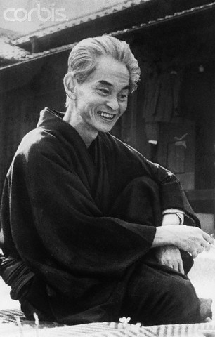
Кінець життя…
1972 року тяжкохворий Ясунарі Кавабата, який вийшов з лікарні, де він обстежувався як наркоман, кінчає життя самогубством. Він труїться газом у себе вдома в Дзуси.
Цей вчинок приголомшив всю Японію, весь літературний світ. Оскільки письменник не залишив посмертної записки, мотиви самогубства залишилися неясними, хоч висловлювалися припущення, що, можливо, самогубство викликане аналогічним вчинком його друга, що глибоко приголомшив письменника.

Slide 10
Повість Я.Кавабата
“Тисяча журавлів”
Повість написана в 1951р., а вже в 1952р. Я.Кавабата отримав за неї премію Академії мистецтв Японії.

Slide 11
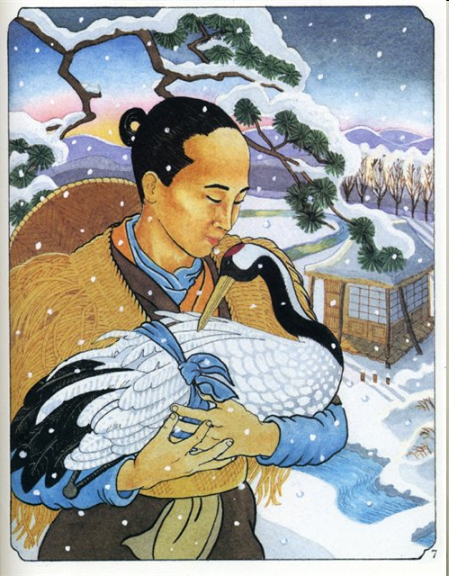
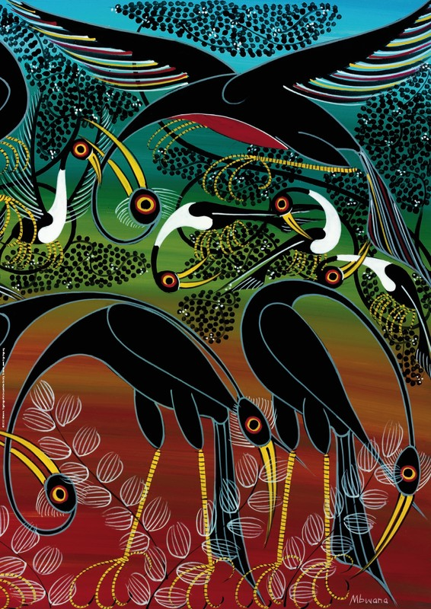
Журавель – “тантьодзуру”, “людина в пір`ях”
В Японії журавель – втілення надії, благополуччя, символ щастя. Зображення журавлів – давній оберег, котрий обіцяє своєму власнику благополуччя та спокій.
Японський журавель - рідкісний птах. Він створює єдину пару на все життя. Він – супутник одного з семи богів щастя та успіху – символ чистоти, чесності, безкорисливої допомоги, процвітання та довголіття.

Slide 12
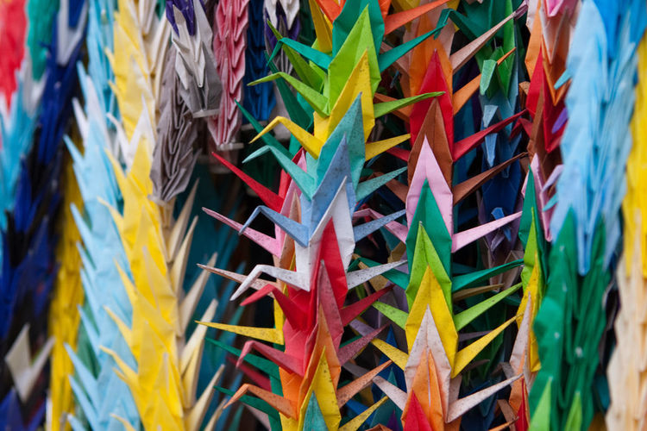
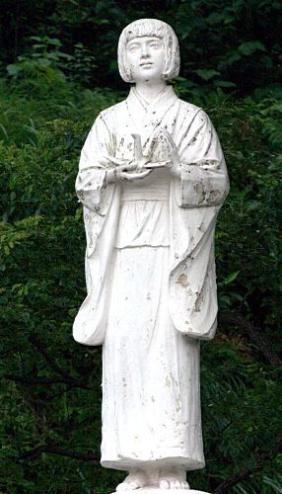
За однією з легенд, бажання людини здійсниться, якщо скласти з паперу тисячу журавлів – сембадзуру
Пам`ятник Садако Сасакі в Хіросімі

Slide 13
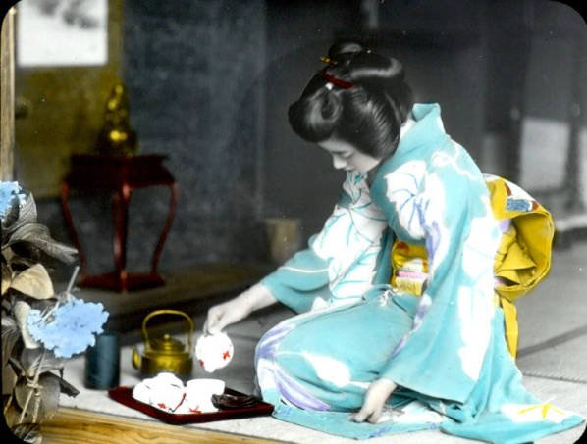
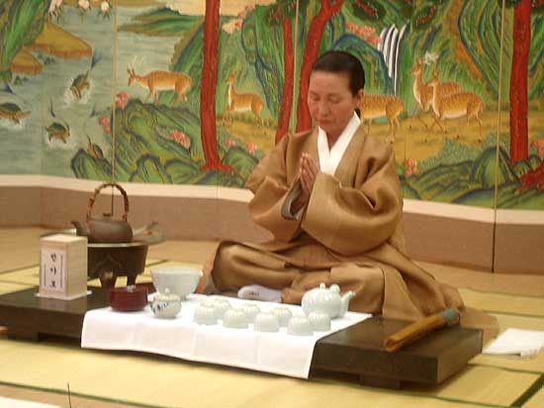
Тема повісті
Чайна церемонія – “тядо», в буквальному значенні “шлях чаю”, “дорога життя” – містить елементи як духовного, так і естетичного плану.
Суть чайного обряду – дати можливість людині поміркувати над своїм життям, очистити душу від повсякденних турбот і суєти, нагадати про гармонійну єдність людини з природою та іншими людьми

Slide 14
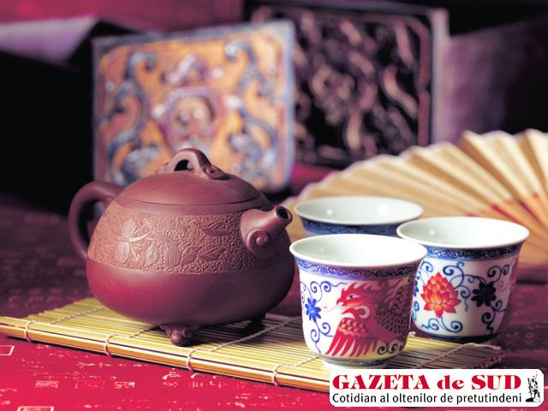
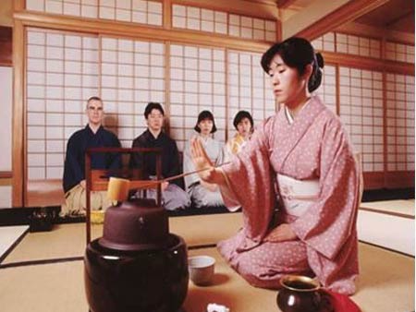
Правила чайної церемонії
Гармонія
Чистота
Спокій
Чемність

Slide 15
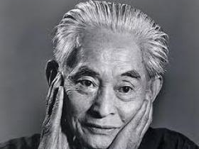
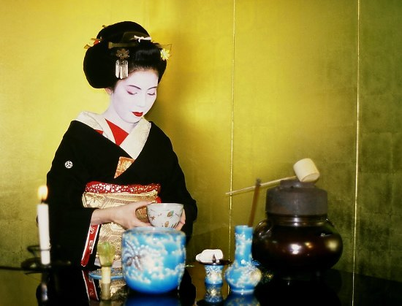
“Якщо ви думаєте, що в повісті “Тисяча журавлів” я хотів показати красу душі і форми чайної церемонії, то ви помиляєтесь. Навпаки, я її заперечую.
Ясунарі Кавабата

Slide 16
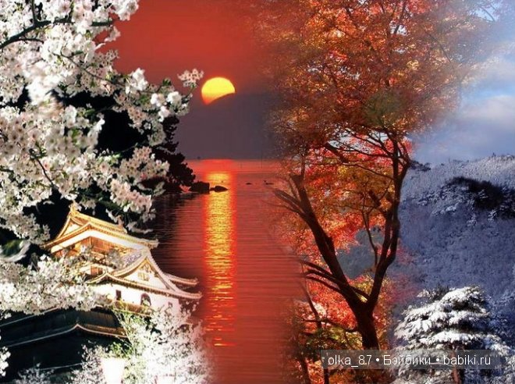
Дякую за Увагу!

